Slide 1
工作汇报-8.17

Slide 2
本周成绩总览
1
全自动采集轨迹打通
全局拍照锁定果实 → 自动规划接近轨迹 → 边运动边局部采集重建，全程无需人工示教
2
果实 UUID 全程固定
世界系空间匹配注册，目标遮挡 / 出视野后重现 ID 不变，批次内不重复、不漂移
3
采摘批次闭环全链路落地
拍照前置 → 收齐锁定 → 逐目标记账 → 复扫递减 → 自动总结，27 个批次落盘可追溯
4
抓取链路重构完成，真机联调启动
行为树 + 周期状态机 + 安全门；单元测试与 lint 全绿，8-13 完成首轮真机联调

Slide 3
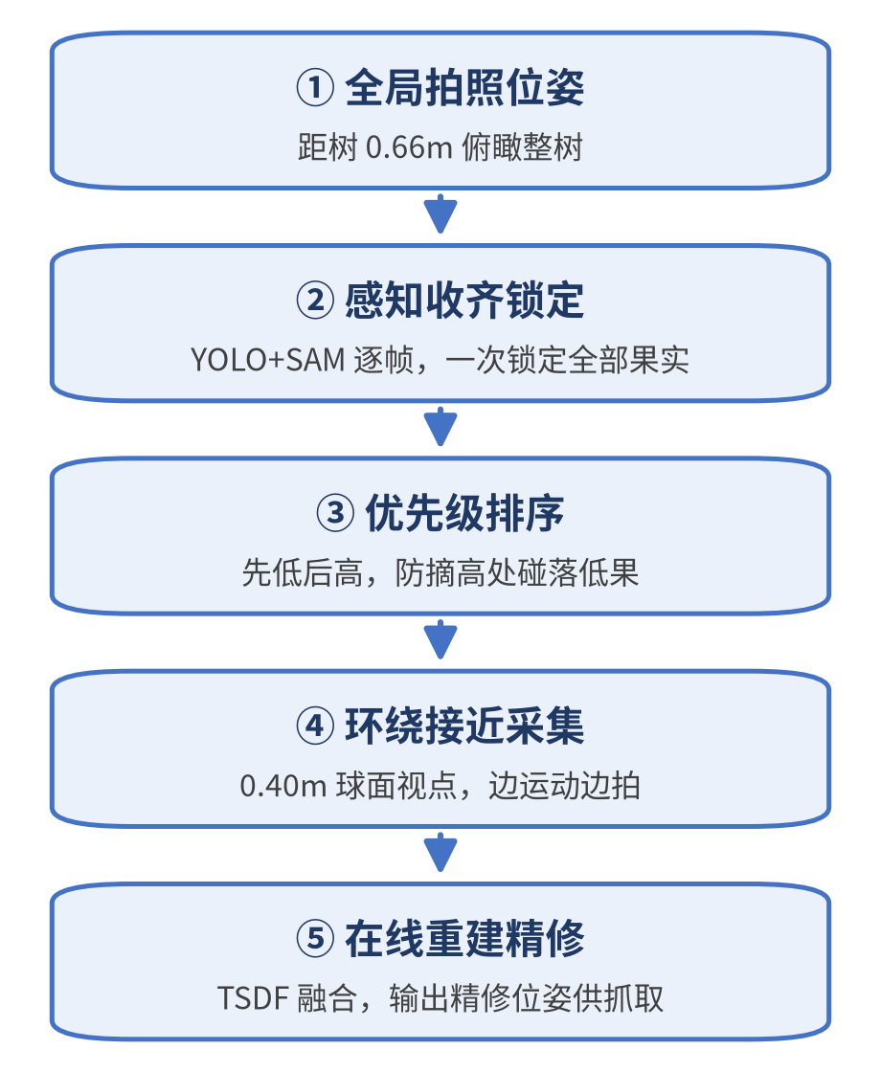
全局 → 局部图像采集自动轨迹
全局拍照位姿锁定全部果实，再按优先级自动规划接近轨迹，边运动边完成局部采集与在线重建——全程无需人工示教。

Slide 4
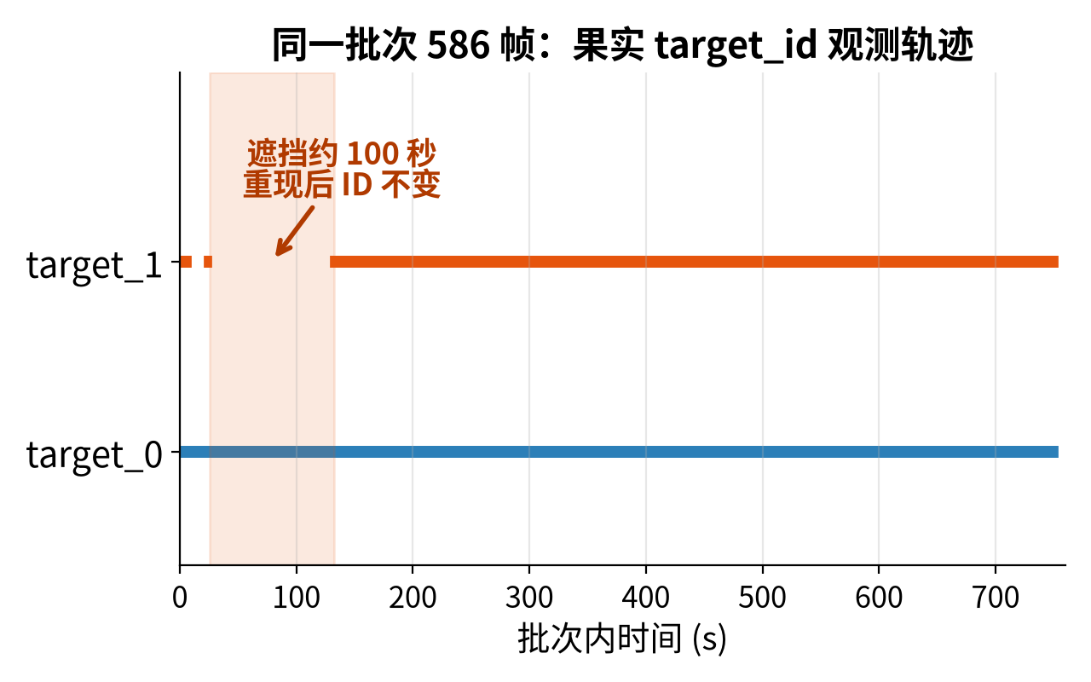
果实 UUID（target_id）固定
果实 ID 世界系空间匹配注册、EMA 平滑：遮挡或出视野后重新出现 ID 不变，批次内不重复、不漂移。

Slide 5
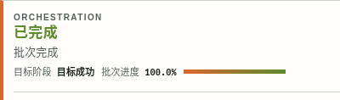
批次闭环与工程化
批次闭环跑通：拍照前置 → 感知锁定 → 逐目标分级记账 → 复扫递减 → HarvestSummary 收尾
跳过 / 取消真实取消活动 goal；本周 27 个批次全程落盘（事件流 + 清单）可追溯
抓取链路重构：行为树 + CycleState 状态机 + 安全门，outcome 四级分级
重建采集门控 capture_gate 上线；监控台改为只读；单元测试与 lint 全绿
8-13 完成首轮采摘全链路真机联调（中间态），全流程验证推进中
监控台实拍：批次完成，目标成功，进度 100%

